Slide 1
智能图文翻译平台
项目介绍与需求梳理 ▎ 测试策划与设计 ▎ 测试用例设计与执行 ▎缺陷溯源分析
汇报人：谢江峰
汇报日期: 2025年12月23日

Slide 2
目录
01
02
03
04
项目介绍
测试策划
用例设计与执行
缺陷分析
05
总结与反思

Slide 3
PART 01
01
项目介绍与需求梳理

Slide 4
项目简介
"图灵译"是一款基于Spring Boot + Vue3的前后端分离智能翻译平台，集成了文字翻译和图片OCR翻译功能，具备完整的用户管理系统和高并发处理能力。项目采用现代化微服务架构，具有较好的可扩展性和维护性。

Slide 5








核心功能清单
用户管理
翻译服务
前端交互
安全控制
用户注册
用户登录
密码重置
退出登录
文字翻译
图片翻译
翻译历史
主题切换
响应式布局
文件上传
IP限流
性能优化
异常处理

Slide 6
PART 02
02
测试策划与设计

Slide 7
测试目标
本测试旨在验证“图灵译”智能翻译平台在功能正确性、稳定性、安全性与可用性方面是否满足需求说明，重点确保：
1.核心功能（用户管理、文字翻译、图片 OCR 翻译）正确可用
2.高并发场景下系统稳定运行
3.安全机制（JWT、限流、防刷）有效
4.前端交互体验良好，错误提示清晰

Slide 8
测试环境
项目 | 配置
操作系统 | Windows 11 23H2 / ubuntu-24.04.3-live-server)
后端 | Spring Boot、JDK 17
前端 | Vue3、Vite
数据库 | MySQL8.0
中间件 | Redis、Docker、RabbitMQ

Slide 9
测试人员分工
成员 | 职责
谢江峰 | 测试计划制定、用例评审
孔建明 | 用户管理模块测试
吴金权 | 翻译与 OCR 模块测试
阿卜杜热依木 | UI、兼容性与性能测试

Slide 10
PART 03
03
测试用例设计与执行

Slide 11
核心功能测试用例(上)
编号 | 测试点 | 输入数据 | 预期结果 | 测试结果 | 测试人 | 通过
TC01 | 正常注册 | 合法邮箱+正确验证码 | 注册成功 | 正常注册 | 孔建明 | √
TC02 | 非法邮箱 | abc@ | 提示邮箱格式错误 | 提示请输入合法的邮件地址 | 孔建明 | √
TC03 | 空邮箱 | 空 | 提示必填 | 提示请输入邮件地址 | 孔建明 | √
TC04 | 验证码错误 | 正确邮箱+错误验证码 | 提示验证码错误 | 提示验证码输入错误，请重新输入 | 孔建明 | √
TC05 | 重复注册 | 已存在邮箱 | 提示用户已存在 | 提示该邮件地址已被其他用户注册 | 孔建明 | √
TC06 | 验证码过期 | 过期验证码 | 提示请先获取验证码 | 提示请先获取验证码 | 孔建明 | √
TC07 | 用户名+密码登录 | 正确用户名+密码 | 登录成功，返回JWT | 登录成功 | 孔建明 | √
TC08 | 账号/密码错误 | 正确用户名+错误密码 | 登录失败 | 不符预期，提示登录状态已过期 | 孔建明 | ❌
TC09 | 邮箱+密码登录 | 已注册邮箱+密码 | 登录成功 | 无法登录，输入框字符限制太短 | 孔建明 | ❌
TC10 | 多次失败登录 | 连续登录失败 | IP被限流 | 未被限流 | 谢江峰 | ❌

Slide 12
核心功能测试用例(下)
编号 | 测试点 | 输入数据 | 预期结果 | 测试结果 | 测试人 | 通过
TC11 | 正常重置密码 | 正确邮箱+验证码 | 密码修改成功 | 密码修改成功 | 阿卜杜热依木 | √
TC12 | 新密码为空 | 空密码 | 提示不能为空 | 提示密码不能为空 | 阿卜杜热依木 | √
TC13 | 验证码错误 | 错误验证码 | 重置失败 | 提示验证码错误 | 阿卜杜热依木 | √
TC14 | 中→英翻译 | 你好 | 返回英文翻译结果 | 返回“Hello.” | 阿卜杜热依木 | √
TC15 | 空文本翻译 | 空 | 提示请输入文本 | 提示请输入需要翻译的文本 | 阿卜杜热依木 | √
TC16 | 超长文本 | 字符长度>5000 | 提示字符长度过长 | 翻译失败，未提示用户示字符长度 | 谢江峰 | ❌
TC17 | 正常图片翻译 | JPG图片 | 返回翻译结果 | 翻译成功 | 吴金权 | √
TC18 | 非图片格式 | PDF文件 | 提示图片格式不支持 | 翻译失败，显示内部错误 | 吴金权 | ❌
TC19 | 图片过大 | 超过大小限制 | 上传失败 | 上传失败，提示文件不能超过10M | 吴金权 | √
TC20 | 长宽比<10:1 | 图片长宽比>10:1 | 提示图片尺寸超限制 | 翻译失败，显示内部错误 | 吴金权 | ❌

Slide 13
测试用例执行情况
项目 | 数量
设计测试用例 | 20 条
执行用例 | 20 条
通过用例 | 14 条
失败用例 | 6 条
发现缺陷 | 7 条

Slide 14
缺陷报告
编号 | 标题 | 优先级 | 重现步骤 | 预期结果 | 实际结果
BUG-1 | 登录失败未触发IP限流 | 高 | 输入错误密码，连续尝试10次 | IP被限流，禁止继续登录 | 系统仍允许继续登录
BUG-2 | 无法输入完整邮箱登录 | 高 | 在用户名栏输入邮箱 | 完整输入邮箱地址 | 只能输入8位数字
BUG-3 | 翻译失败未提示原因 | 高 | 输入超过5000字符 | 提示字符长度过长 | 显示内部错误
BUG-4 | 图片规格错误未提示 | 高 | 上传长宽比>10:1的图片并翻译 | 提示图片规格应符合要求 | 显示内部错误
BUG-5 | 账户/密码错误提示不当 | 中 | 输入正确用户名+错误密码 | 提示用户名或密码错误 | 提示登录状态已过期
BUG-6 | 密码输入无法预览 | 低 | 在密码栏输入密码 | 可通过小眼睛图标进行预览 | 密码栏右侧无小眼睛图标

Slide 15
PART 04
04
缺陷溯源分析

Slide 16
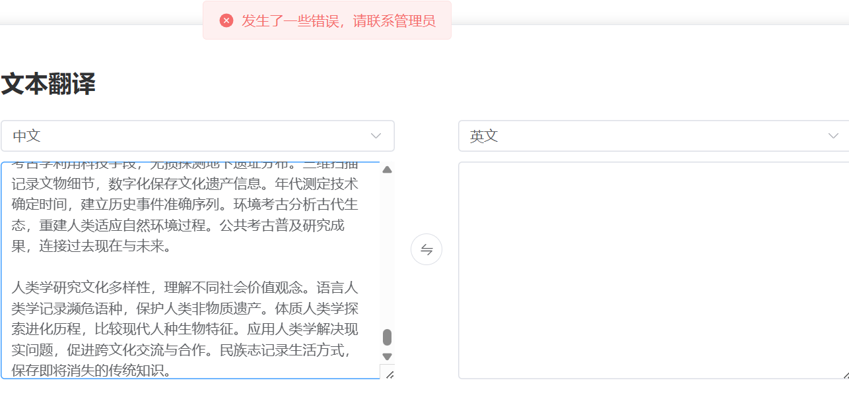
BUG-3 翻译失败未提示原因
1.问题描述
在使用阿里云翻译接口时，当用户输入的文本长度超过 5000 个字符，系统未能正确提示用户输入过长，导致接口返回异常并抛出 NullPointerException，最终前端显示“翻译失败，请稍后再试”。

Slide 17
BUG-3 翻译失败未提示原因
2. 问题溯源分析
（1）阿里云翻译API限制
阿里云官方接口规定一次性翻译的文本不得超过 5000 字符，超过限制时返回错误码10008。
（2）服务端异常处理不足
原实现直接调用 response.getBody().getData().getTranslated()，未对 response.getBody().getData() 为 null 的情况进行检查。当阿里云返回错误码时，getData() 为 null，导致 NullPointerException。
（3）前端依赖后端返回数据格式
前端通过 Axios 响应拦截器统一提示错误信息。若后端未规范返回错误码与 message，前端只能显示“翻译失败”，无法明确告知用户具体原因。

Slide 18
BUG-3 翻译失败未提示原因
3. 问题修复
（1）前端输入限制
在文本输入组件上设置字符长度限制，超出最大长度时禁止输入或直接提示。
（2）后端输入校验
在服务层调用阿里云接口前，判断 dto.getText().length() 是否超过 5000 字符，抛出明确业务异常
if (dto.getText().length() > 5000) { throw new TranslateException(10008, "文本长度过长，请不要超过5000字符"); }
（3）异常统一处理
后端统一捕获阿里云API错误码，封装成标准业务返回对象（包含 code、message），避免 NullPointerException。

Slide 19
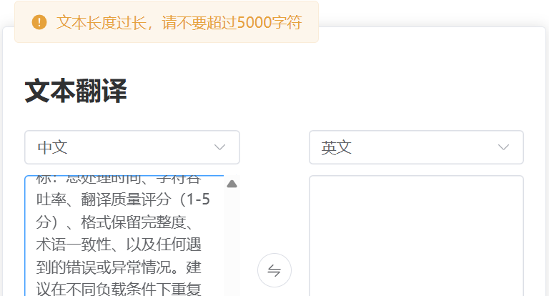
BUG-3 翻译失败未提示原因
（4）完善单元测试
对 TextTranslateServiceImpl.translate() 添加边界值测试：
• 文本长度 = 0
• 文本长度 = 5000
• 文本长度 > 5000

Slide 20
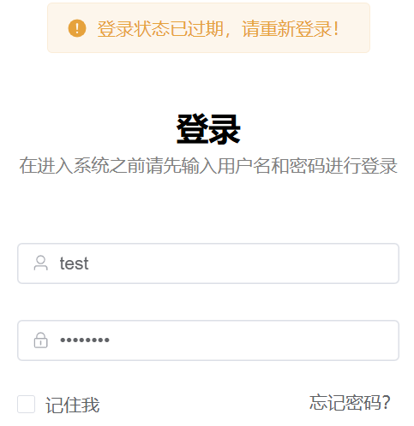
BUG-5账户/密码错误提示不当
1. 问题描述
用户登录失败（用户名或密码错误）时，后端返回 401 Unauthorized 状态码，但前端未能展示明确的“用户名或密码错误”提示，而是显示“登录状态已过期”的模糊信息，导致登录失败原因不清晰，Axios 报错信息“Request failed with status code 401”。这一问题影响了用户体验，也反映出前后端在错误语义处理上的不一致。

Slide 21
BUG-5账户/密码错误提示不当
2. 后端问题分析
后端在认证失败时直接将 Spring Security 异常信息透传给前端：
RestBean.unauthorized(exception.getMessage())
而 Spring Security 默认会将：
UsernameNotFoundException
BadCredentialsException
统一处理为：BadCredentialsException: Bad credentials
导致：返回信息不可控、非用户友好、与前端业务语义不匹配
3. 前端问题分析
前端Axios响应拦截器中，将所有code === 401的响应统一当作“登录态过期”处理：
if (data?.code === 401) { ElMessage.warning("登录状态已过期，请重新登录！"); deleteAccessToken(true);

Slide 22
BUG-5账户/密码错误提示不当
该逻辑存在以下问题：
未区分请求场景（登录接口vs已登录接口）
未判断是否存在token
忽略了后端返回的message
结果：登录失败（用户名或密码错误）被误判为“登录状态过期”，后端返回的错误信息被完全吞掉。
4. HTTP 状态码语义误用
本次问题的关键误区在于对 401 Unauthorized 的理解过于单一：
实际语义 | 是否可能返回 401
用户名或密码错误 | 是
token 不存在 | 是
token 过期 | 是
token 非法 | 是

Slide 23
BUG-5账户/密码错误提示不当
5. 问题修复
（1）后端修复方案
后端不再透传异常信息，而是返回稳定、明确的业务语义
private void handleAuthenticationFailure(HttpServletRequest request, HttpServletResponse response, AuthenticationException exception) throws IOException { response.setContentType("application/json;charset=utf-8"); response.setStatus(HttpServletResponse.SC_UNAUTHORIZED); PrintWriter writer = response.getWriter(); writer.write(RestBean.unauthorized("用户名或密码错误").asJsonString()); }

Slide 24
BUG-5账户/密码错误提示不当
5. 问题修复
（2）前端修复方案
// 401：区分 登录失败 vs 登录过期 if (data?.code === 401) { const token = takeAccessToken(); if (token) { // 已登录状态下的 401 → 登录过期 ElMessage.warning("登录状态已过期，请重新登录！"); deleteAccessToken(true); } else { // 未登录状态下的 401 → 登录失败 ElMessage.error(data?.message || "用户名或密码错误"); }

Slide 25
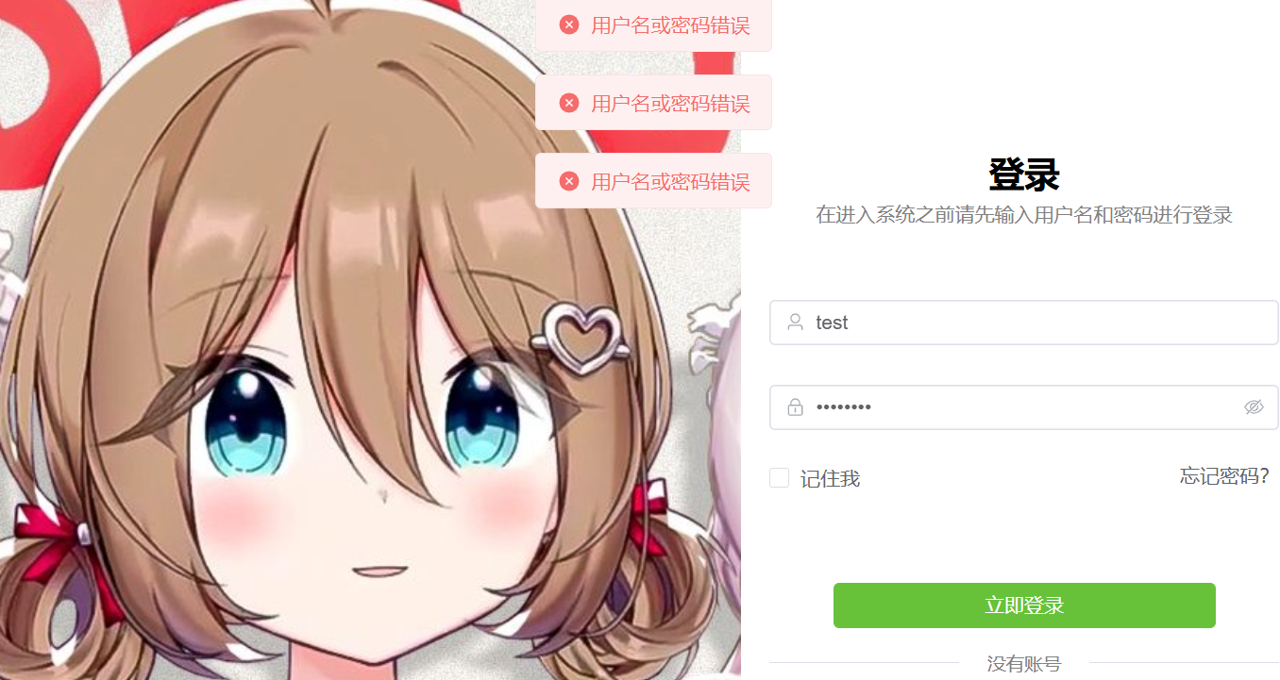
BUG-5账户/密码错误提示不当
5. 问题修复

Slide 26
PART 05
05
测试总结与反思

Slide 27
系统质量评估
通过对“图灵译”系统核心功能的测试执行与缺陷分析可以看出，系统整体功能实现较为完整，在正常使用场景下，系统运行相对稳定，主要功能流程基本符合设计预期：
但在测试过程中也发现，系统在异常场景处理、安全控制及用户体验细节方面仍存在不足。例如，登录失败未触发 IP 限流机制，部分输入校验不完善，翻译失败时未能给出明确的业务提示，而是直接返回系统错误码。这些问题在一定程度上影响了系统的安全性、健壮性和易用性。

Slide 28
改进建议
（1）完善安全与限流机制：加强登录失败次数统计与 IP 限流策略，防止恶意登录尝试，提高系统整体安全性。
（2）优化异常处理与提示信息：对翻译失败、参数不合法等异常情况进行统一处理，避免直接向用户暴露系统错误码，提供清晰、友好的提示信息。
（3）改进前端交互与输入校验：修复登录输入框异常、补充密码可视化功能，并在文本翻译等页面增加必要的使用提示，以提升用户体验。

Slide 29
感谢观看

